Slide 1
El Salvador Departamento de Mantenimiento
REPARACIÓN DE FUGA EN POR TALUD Y CAJA DE REGISTRO #28.
CD APOPA
30/08/2021

Slide 2
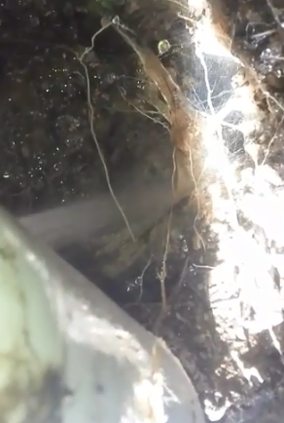
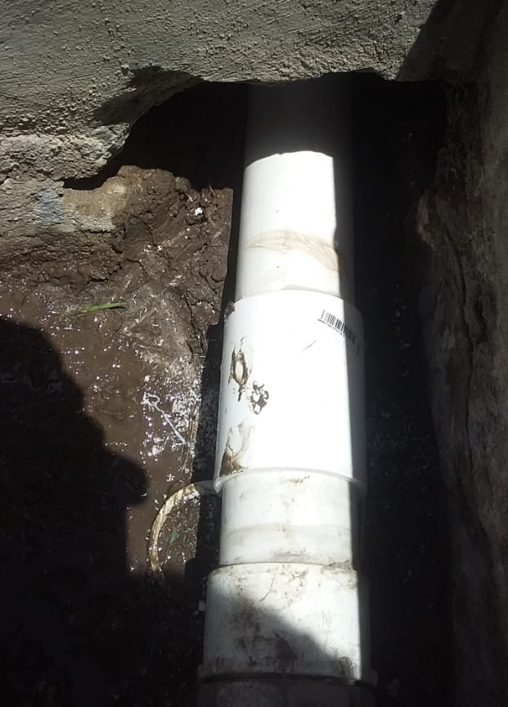
REPARACIÓN DE FUGA
ANTES
DESPUES

Slide 3
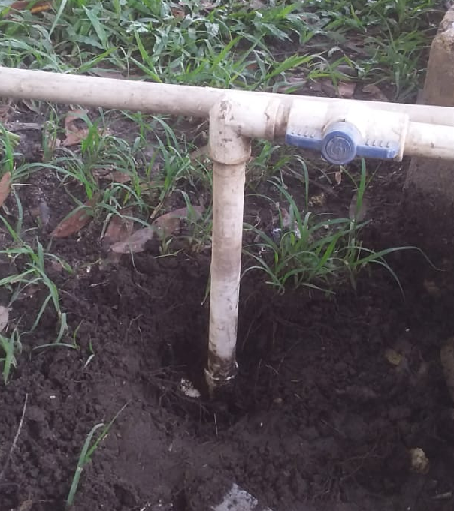
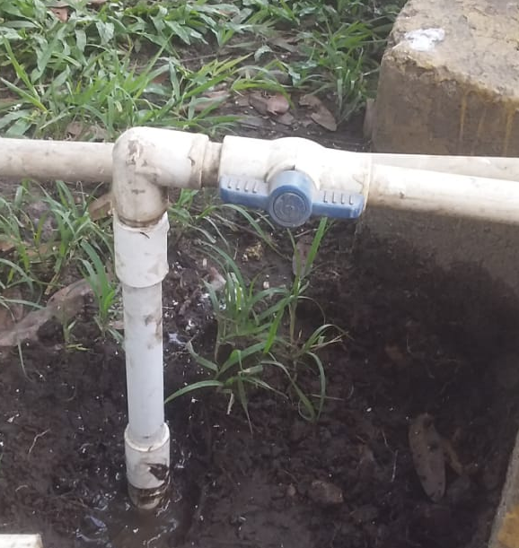
CAMBIO DE TUBERÍA Y ACCESORIOS
ANTES
DESPUES

Slide 4
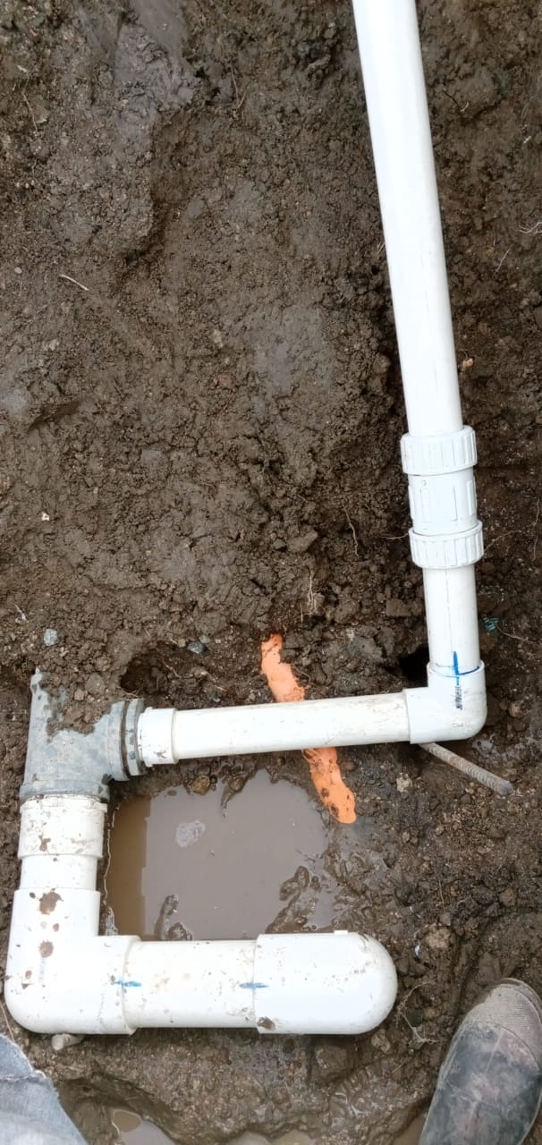
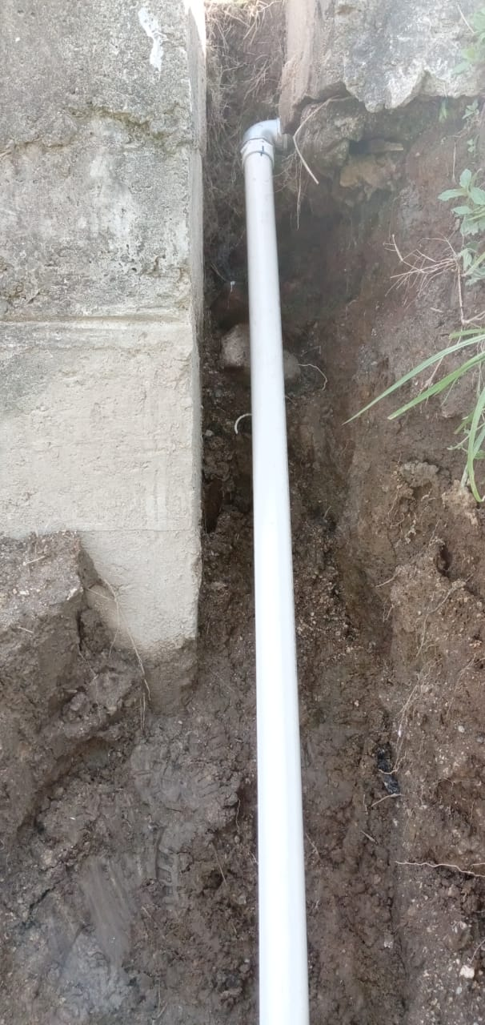
CAMBIO DE ACCESORIOS Y REPARACIÓN DE FUGA
DESPUES

Slide 5
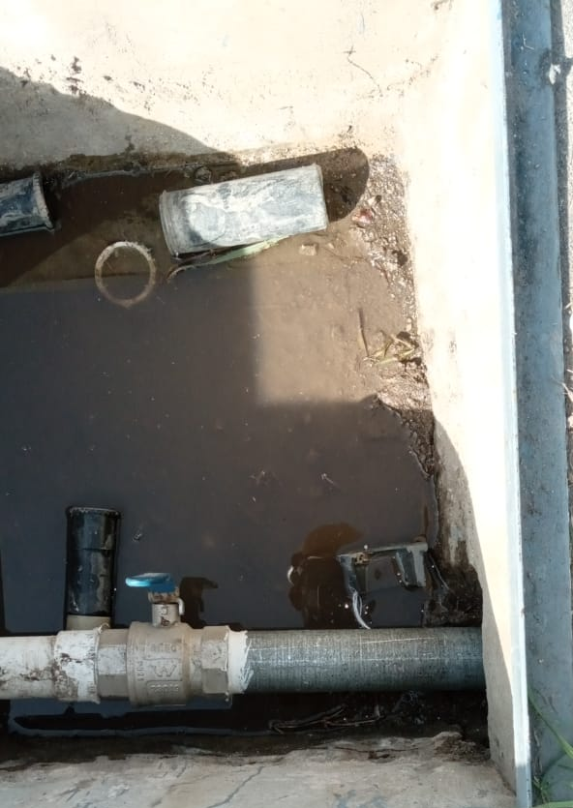
INSTALACIÓN DE NIPLE
DESPUES

Slide 6
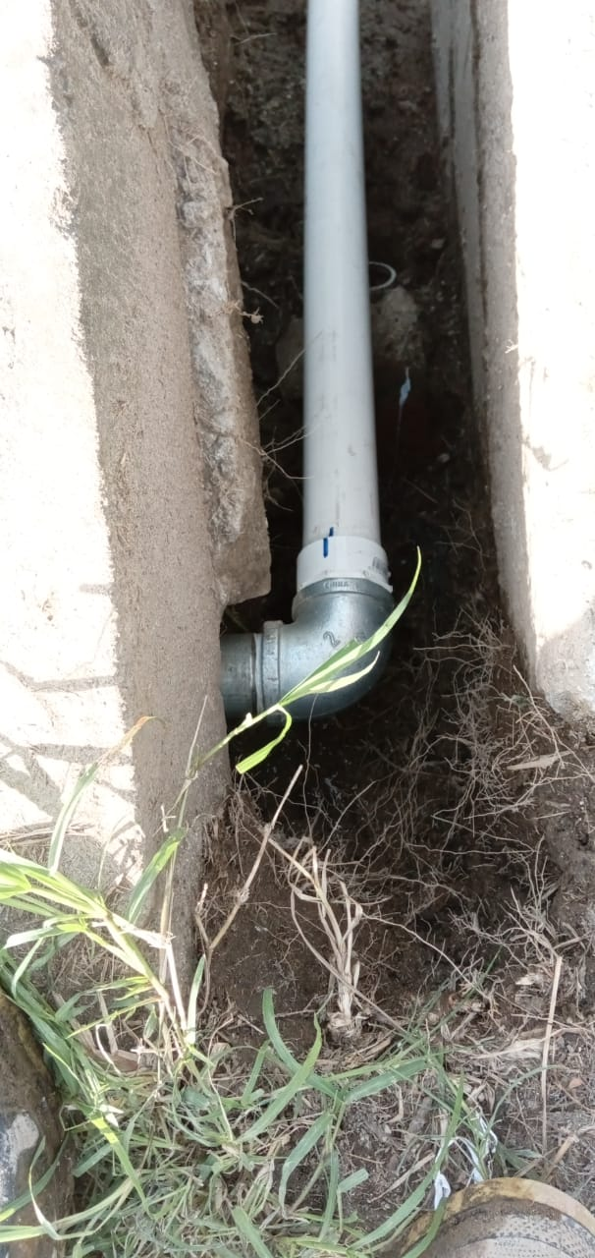
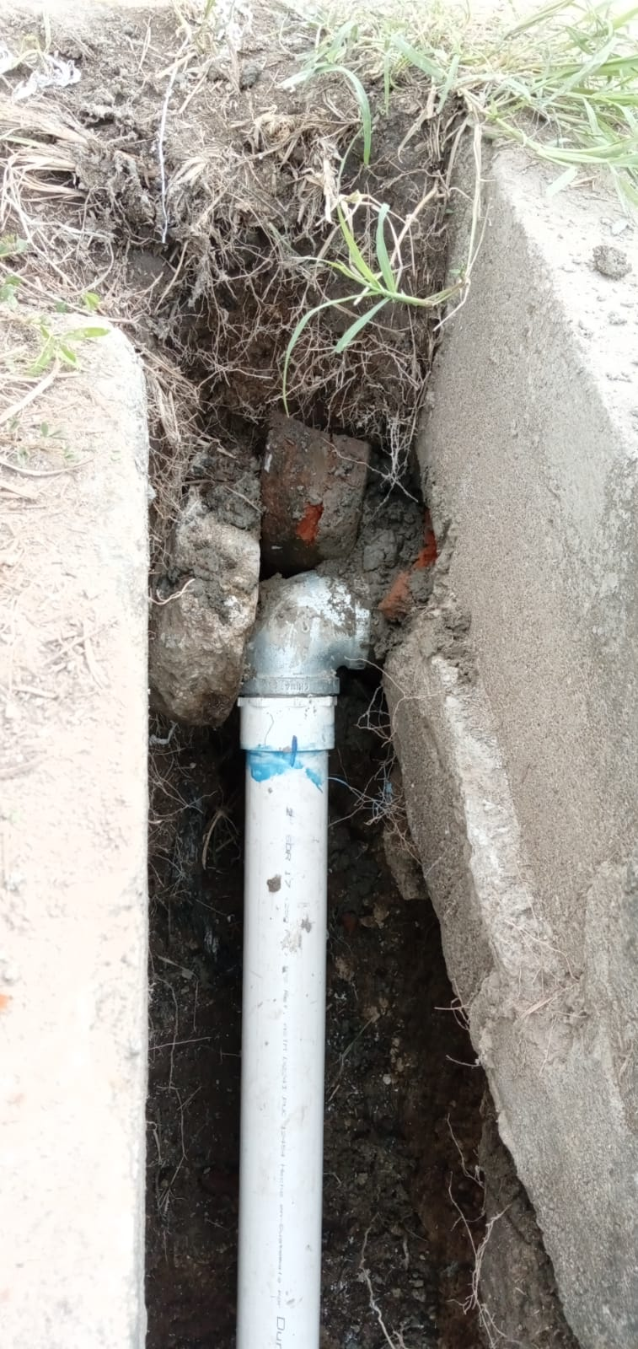
CAMBIO DE CODO GALVANIZADO
DESPUES

Slide 7
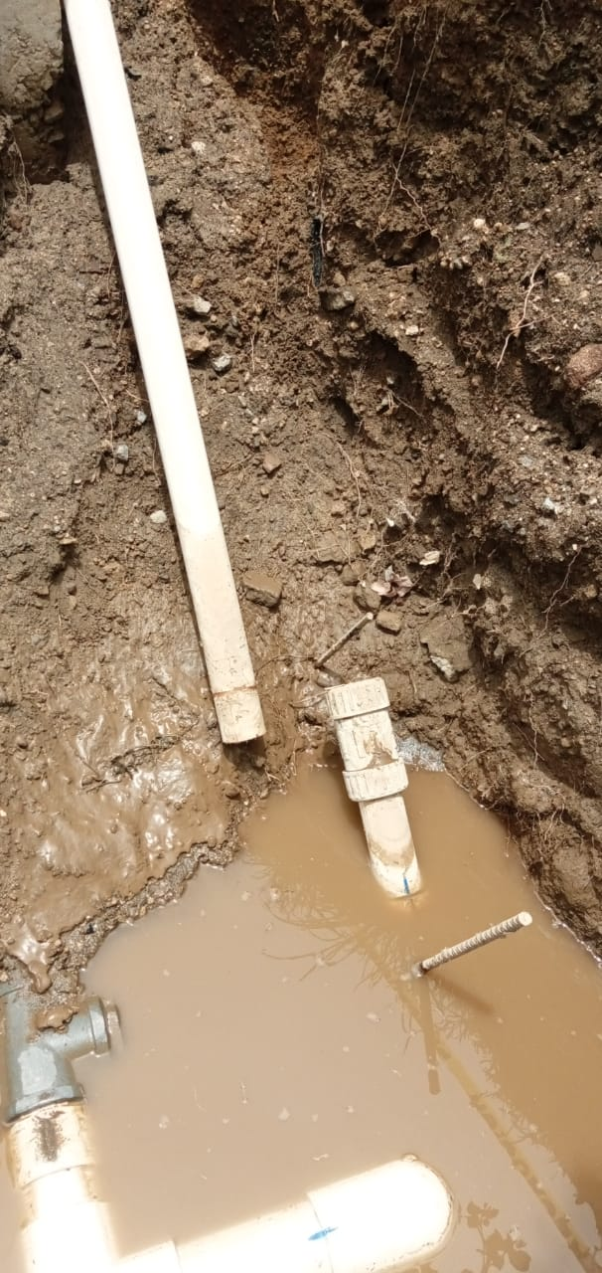
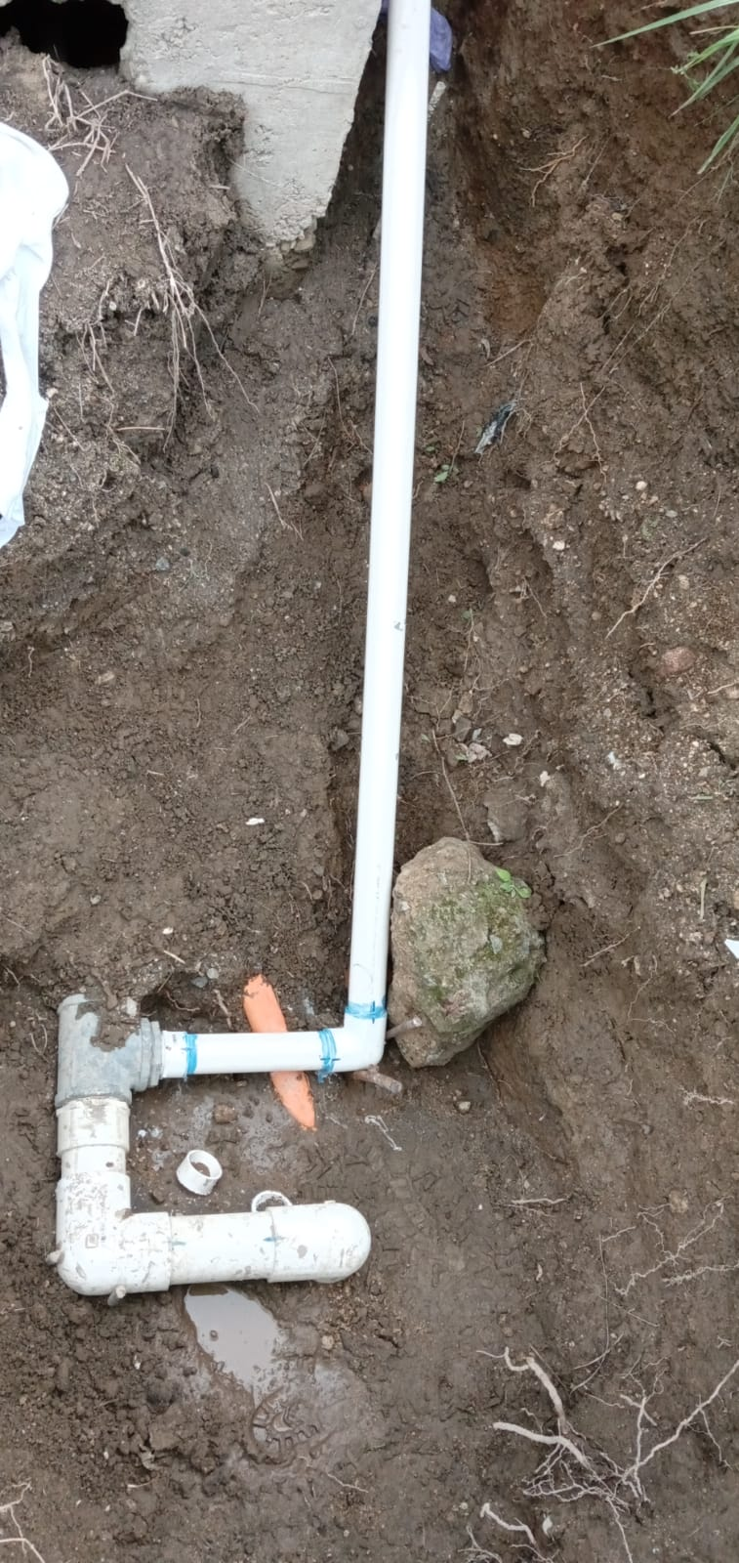
REPARACIÓN DE FUGA, CAMBIO DE ACCESORIOS Y TUBERÍA
ANTES
DESPUES

Slide 8
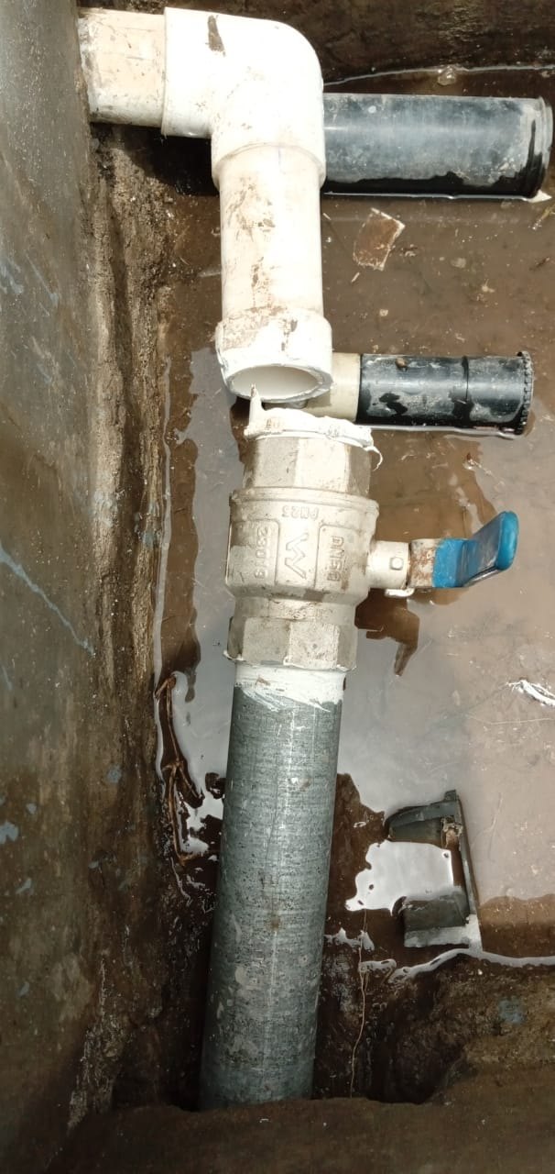
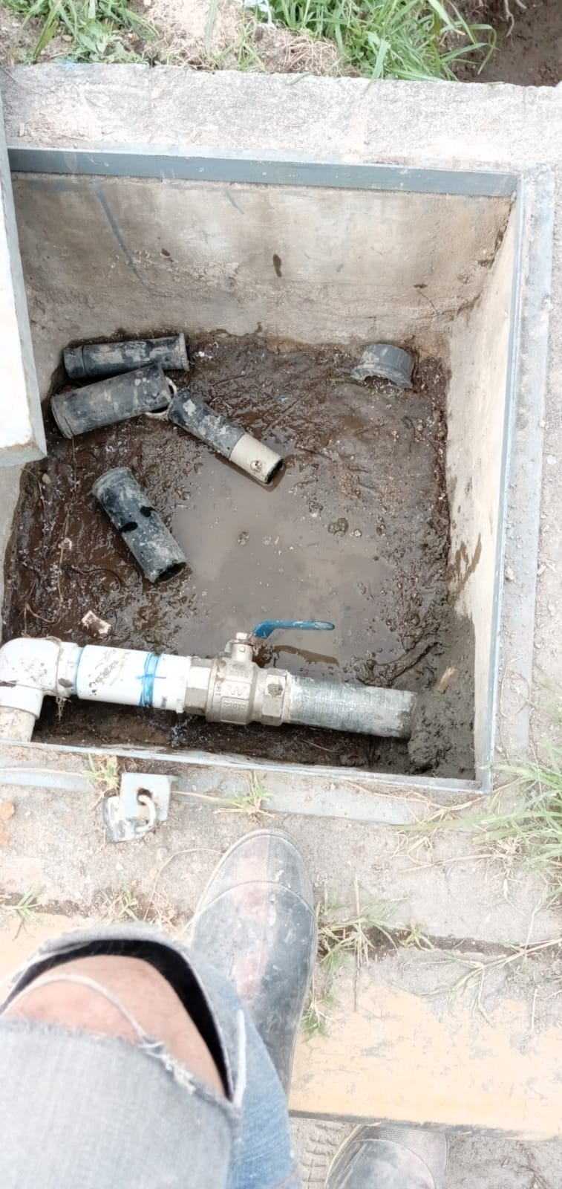
REPARACIÓN DE FUGA, SELLADO Y CAMBIO DE ACCESORIOS
ANTES
DESPUES

